Slide 1


Réunion - Vergadering
2/2020
CCB – 08 - BOC
10 Jun 20

Slide 2
Mot du président
Woord v/d voorzitter
Welkom iedereen / Bienvenue à tous

Slide 3
Excusés-Verontschuldig
?

Slide 4
Ordre du jour - Dagorde
CCB - 08 - BOC
2/2020 - 10 Jun 20
DESCRIPTION | ID. NR. | OMSCHRIJVING
Mot du Président |  | Woord van de Voorzitter
Approbation du rapport du CCB Mar 20 |  | Goedkeuring van het verslag van het BOC Mar 20
ROI version 2020 | 17-08-OM-03 | RIO versie 2020
Rapport trimestriel SLPPT | 17-08-OM-01 | Driemaandelijks verslag LDPBW
Visites annuelles des lieux de travail au QRE | 17-08-OM-06 | Jaarlijkse rondgangen van de werkplaatsen
Activités SLPPT 08 |  | Activiteiten LDPBW08
Analyses de risques exécutées | 17-08-OM-07 | Uitgevoerde risicoanalyses overleg,
Accidents du travail 1er Trim 2020 | 17-08-OM-04 | Arbeidsongevallen 1ste Trim 2020
Plan Interne d’Urgence QRE | 09-08-VM-06 | Intern Noodplan KKE
Présentation du PLP 2020 des unités | 17-08-OM-05 | Presentatie van het LPP 2020 van de eenheden
Réunion Technique Infra | 17-08-OM-08 | Technische vergadering Infra
Points AMT | 17-08-OM-12 | Punten AMT
Saisine: Analyse des risques psychosoc du Sv Interne | 19-08-OM-13 | Vattingsvraag: Interne Dst - Psychosoc risico analyse
Inventoriage+MeSv machines-outils / métal | 20-08-AM-01 | Inventaris+IDstS Metaalbewerkinggereedschappen
Tour de table |  | Rondvraag
RTech CCB | 26-08-20 | Tech Verg
Prochain CCB | 09-09-20 | Volgend BOC

Slide 5
Approbation/Goedkeuring
CR
CCB 08 – BOC 08

Slide 6
Approbation
Goedkeuring
Verslag/Rapport
  Mar 20

Slide 7
ROI - RIO
CCB 08 – BOC 08
17-08-OM-03

Slide 8
SLPPT 08 LDPBW
CCB 08 – BOC 08

Slide 9
Algemeen.
Het Det TEB/UTB heeft het kwartier verlaten en maakt geen deel meer uit van de kwartiergroepering 08 (BOC 08).
Op 1 Jul 2020 zal er op de LDPBW 08 een nieuwe administratief bediende in plaats gesteld worden (ter vervanging van Mevr TUYAERTS S.)
Op 31 Aug 20 Zal er een nieuwe PA Niv II op onze dienst toekomen.

Slide 10
Trimestriele verslagen
Rapports trimestriels
CCB 08 – BOC 08
17-08-OM-01

Slide 11
Eenheid |  | Trim 1 |  |  | Trim 2 | Trim 3 |  | Trim 4 | LPP
ACOS IS |  | OK
ACOS Ops&Trg |  | 1-2 |  |  |  |  |  |  | 1-2
ACOS STRAT |  |  |  |  |  |  |  |  | 1-2
Bn HK Def St KKE |  |  |  |  |  |  |  |  | 1-2
CC Infra
COMOPSAIR |  | 1-2
COMOPSLAND
COMOPSMED
DG BudFin |  | 1-2
DG H&WB |  |  |  |  |  |  |  |  | 1-2
DG HR |  |  |  |  |  |  |  |  | 1-2
DG Jur |  | 1-2 |  |  |  |  |  |  | 1-2
DGMR |  |  |  |  |  |  |  |  | 1-2
DG Str COM |  | 1-2
6 Gp CIS
CIDMAT |  |  |  |  |  |  |  |  | 1-2
COMOPSNAV DBO |  | 1-2
DGMR C&I |  | 1-2 |  |  |  |  |  |  | 1-2
DGMR Sys
DGMR MP |  | 1-2
FINABEL
IG + ILE
Kab CHOD |  | 1-2
UB Def – EVERE
TEB/UTB Det EVERE |  | Geen Det meer in KKE
NKD/CND EVERE
LDPBW 08
1 = Doccom 2 = SharePoint
 | : Niet ontvangen |  |  | : In opmaak |  |  | : Geen verslagen voorzien

Slide 12
VLT/JRW
2020
CCB 08 – BOC 08
17-08-OM-06

Slide 13
Activiteiten LDPBW
Activiteiten 1SgtMaj CHOUBANE H.
  Jaarlijkse rondgangen.
    23 Jan 2020, DG BudFin
    30 Jan 2020, CIDMAT
    13 Feb 2020, ACOS Ops&Trg.
    20 Feb 2020, DG MR MP.
    12 Mar 2020, DG MR C&I.
  De verslagen moeten nog opgemaakt en gepubliceerd worden.

Slide 14
Geannuleerde rondgangen (coronamaatregelen)
    26 Mar 2020, DG HR
    02 Apr 2020, DG Jur
    23 Apr 2020, DG Str COM
    07 Mei 2020, NKD/CND
    14 Mei 2020, CC Infra
    19 Mei 2020, Bn HK Def Staf KKE
    26 Mei 2020, TEB/UTB Det EVERE

Slide 15
Planning volgende rondgangen
  Door de eenheid bevestigd
    18 Jun 2020, Kab CHOD (bevestigd door de eenheid)
    25 Aug 2020, DG H&WB (bevestigd door de eenheid)
  Nog niet door de eenheid bevestigd
  Volgende eenheden dienen een bevestiging te sturen met vermelding van de POC en de plaats van afspraak;
    03 Sep 2020, DG MR Sys
    17 Sep 2020, COMOPSAIR
    24 Sep 2020, ACOS IS
    01 Okt 2020, UB def det EVERE
    08 Okt 2020 COMOPSNAV
    15 Okt 2020, COMOPSLAND
    22 Okt 2020, COMOPSMED
    29 Okt 2020, DG MR (Mgt en B)
    03 Dec 2020, IG
    10 Dec 2020, 6 Gp CIS

Slide 16
Activiteiten LDPBW08
Activités SLPPT08
CCB 08 – BOC 08
17-08-OM-01

Slide 17
Activiteiten LDPBW
  08 Jan 2020, Plateauvergadering en bezoek documentatiecentrum Europese Raad
  15 Jan 2020, vergadering SACO werken blok 1.
  15 Jan 2020, ACOS IS, meeting binnenklimaat blok 13
  16 Jan 2020, Briefing eenheden opmaak LPP.
  20 Jan 2020, Meeting AsPrev DG H&WB.
  21 Jan 2020, Rondgang met 1Ech Infra plaatsen van pictogrammen (evacuatie) blok 1.
  22 Jan 2020, Meeting RSM MR MP
  27 Jan 2020, meeting SACO werken BM14.
  28 Jan 2020, Nieuwjaarsreceptie DG H&WB.

Slide 18
Activiteiten LDPBW
  12 Feb 2020, meeting PA DPBW betreffende RA brand blok 1
  19 Feb 2020, Tech vergadering BOC
  19 Feb 2020, Plateauvergadering Peutie.
  26 Feb 2020, tech vergadering kwartier
  06 Mar 2020, RA toekennen ergonomische bureautafel en –stoel (ACOS IS)
  10 Mar 2020, Briefing DG MR Sys “Procedure PBM”.
  10 Mar 2020, Studiedag “Indienststellingsverslagen praktisch bekeken” Prov Veiligheidscomité Limburg.
  11 Mar 2020, BOC

Slide 19
Analyses de risques
Risico’s analyses
CCB 08 – BOC 08
17-08-OM-07

Slide 20
Arbeidsongevallen
Accidents du travail
CCB 08 – BOC 08
17-08-OM-04

Slide 21
Ongevallen 1ste Trim 20
Arbeidsongevallen: 0
Arbeidswegongevallen: 7
Verkeersongevallen: 1
Medische incidenten: 0

Slide 22
Arbeidswegongevallen.
    DG H&WB (8-20-19187)
    Op de E19 richting Brussel werd het SO achteraan aangereden door een andere wagen
    Letsel: Flexie-hyperextensie trauma
    3 dagen AGR.
    Preventiemaatregel: Geen
    DG HR (8-20-19249)
    Gevallen met step door gaten in de weg
    Letsel: verschillende kneuzingen
    0 dagen AGR
    Preventiemaatregel: Aandachtig blijven

Slide 23
Arbeidswegongevallen.
    DG HR (8-20-19277)
    SO is met fiets uitgegleden en ten val gekomen
    Letsel: Gekneusde pols
    10 dagen AGR.
    Preventiemaatregel: Aandachtig blijven
    Bn HK Def St KKE (8-20-1919566)
    Door het remmen de controle over het stuur van de fiets verloren en hierdoor tegen een stoeppaal gereden.
    Letsel: Schaafwonden en linker ringvinger verstuikt
    0 dagen AGR
    Preventiemaatregel: Aandachtig blijven

Slide 24
Arbeidswegongevallen.
    CC Infra (8-20-19548)
    SO is door de wind en de regen met fiets ten val gekomen
    Letsel: Contusie linker
    0 dagen AGR.
    Preventiemaatregel: Aandachtig blijven
    DG H&WB (8-20-19271)
    Door het ijs op een tramlijn is het SO met zijn fiets ten val gekomen.
    Letsel: Contusie rechter ribben
    2 dagen AGR
    Preventiemaatregel: Aandachtig blijven en rekening met de weersomstandigheden houden.

Slide 25
Arbeidswegongevallen.
    DG MR C&I (8-20-19323)
    SO is door donkerte en afwezigheid van signalisatie met zijn fiets ten val gekomen
    Letsel: Kneuzingen onderste ribben links en schaafwonden linker knie
    0 dagen AGR.
    Preventiemaatregel: Aandachtig blijven

Slide 26
Verkeersongevallen.
    DG HR (8-20-19592)
    Aan een kruispunt moest de bestuurder remmen om een ander voertuig voorrang te geven waardoor hij achteraan door een ander voertuig werd aangereden
    Letsel: NVT enkel materiële schade.
    Preventiemaatregel: Geen

Slide 27
Frequentiegraden
Frequentiegraad (Fg) = Totaal aantal ongevallen x 1000000/Aantal uren blootstelling
Fg = 100 komt overeen met:  1 op 6 werknemers heeft jaarlijks een arbeidsongeval;
● 100 arbeidsongevallen in loopbaan van 15 werknemers;
● 7 arbeidsongevallen per werknemer in loopbaan van 40 jaar

Slide 28
Werkelijke ernstgraad (Eg) = Aantal dagen AGR x 1000/Totaal arbeidsuren
- Egw = 1 komt overeen met : 1,5 dagen afwezigheid per jaar voor alle werknemers

Slide 29


Slide 30
PIU
CCB 08 – BOC 08
09-08-VM-06

Slide 31
PIU/NIP
Coord Incendie Qu: Cdt DUBOIS Alain
Désignation U responsable/bloc en cours
Visite des pompiers en Jun

Slide 32
PLP/LPP
2020
CCB 08 – BOC 08
17-08-OM-05

Slide 33
R Tech / Tech Verg
CCB 08 – BOC 08
17-08-OM-08

Slide 34
RTech / Tech Verg
Vu la Sit COVID et le confinement imposé
Peu d’avancées à noter
RTech annulée
Gezien Sit COVID en opgelegde opsluiting
Weinig veranderingen te melden
TechVerg geannuleerd

Slide 35
Chauffage Qu – Verwarming Kw
14
Chauffage QRE: Ops (Ma 25 Fev 19)
DEUX semaines InOps:
              Circuits L1 – L2
              Bloc 14 ACOS IS
DGMR C&I sensibilisé
Plan d’action sera présenté - Ult

Slide 36
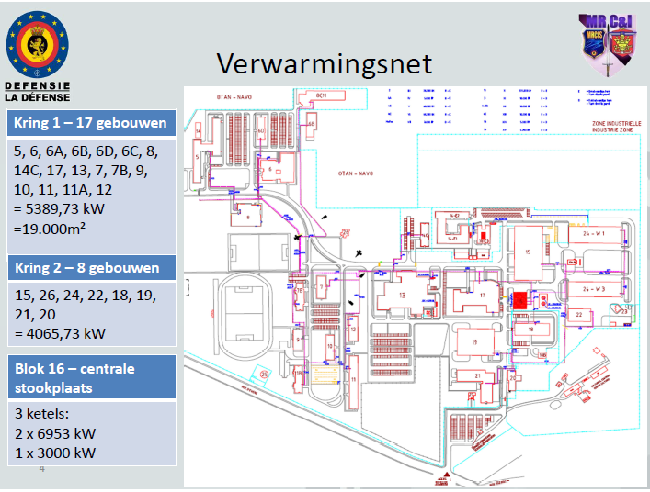
14. Chauffage Qu
10 Jun 20-Update
Positionnement de vannes d’isolement à l’étude CC Infra
Possibilités
Flight boven KKE met drone voor IR detectie
Vanne de sortie bloc16 à remplacer
Remplacement des radiateurs bloc 5 en cours de finalisation
Rénovatie – 2 jaren – 4,5 Mio
Volgens de aard van het lek
1. Plaatselijke herstellingen - max 3d
2. Gedeeltelijke vervanging leiding
3. IPS Individuele ketels
Update du Je 05 Mar 20
Mise au point procédures de la firme pour accélérer la réparation
Détection de fuites
Placement de vannes d’isolation

Slide 37
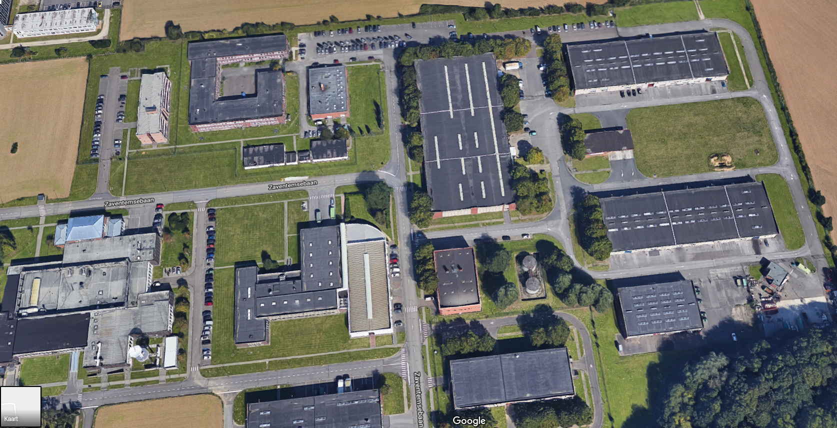
Fiche At
11
Composiet (blok 14)
ACOS IS
Drukkerij (blok 17)
DG Str COM.
Garage (blok 26)
ACOS IS.
In loop E / En cours U

Slide 38
Airco bloc 13
13
Update ACOS IS:
Le système fonctionne actuellement.
Réglage T° à effectuer (certains locaux trop froids) - marginal

Slide 39
AMT
CCB 08 – BOC 08
17-08-OM-12

Slide 40
Analyse des risques psychosociaux
Sv Interne de Prévention et Protection au Travail
CCB 08 – BOC 08
19-08-OM-13

Slide 41
Analyse des risques psychosociaux
SIPPT
1. DEMANDEURS
  ACV Openbare Diensten - CSC Services Publics
  ACMP - CGPM
  ACOD - CGSP
  VSOA Groep Defensie - SLFP Groupe Défense
2. ANALYSE SUCCINTE
  Problématique
    nombreux signaux d’alarme lancés par les travailleurs et représentants
    réel danger psychosocial Pers et exécution de ses missions pour la Def
    RTech du 21 Mai 19 (rapport annuel 2018 du SIPPT ) confirme cet état
  Action demandée de la part du CCB 08
    demande urgente d’analyse des risques psychosociaux du SIPPT dépendant administrativement de DG H&WB. Celle-ci doit être réalisée par l’employeur :
    (1) avec la participation des travailleurs ;
    (2) en associant un conseiller en prévention aspects psychosociaux d’un service externe compte tenu de la complexité de la situation et afin d’assurer l’indépendance de l’analyse.
3. Point de Situation
  A l’étude au sein de DG H&WB
Notes:
Wordt verder besproken op de BOC, uiteenzetting Melissa Q
Blok 1

Slide 42
Risques psychosoc Sv Int
Analyse du staff du SIPPT dans un premier temps
Intake avec SEPPT : 27 Nov 19
Méthode de travail SEPPT : interviews individuelles
Interviews réalisées entre le 28 Jan 20 et le 20 Fev 20
Rapport du SEPPT reçu le 21 Avr 20
Etablissement des mesures par le Chef de Corps et coordination interne avec le Chef SIPPT le 04 Jun 20
Réunion technique à organiser NLT fin Juin 2020

Slide 43
Inventoriage machines outil pour le métal
CCB 08 – BOC 08
20-08-AM-01

Slide 44
Machine-Outils
Saisine CGSP du 27 Fev 20
Ref: note MITS N° 18-50038561
  l'inventoriage et la mise en conformité des machines-outils pour le métal
  Point de Sit
QRE-KKE:
  Bn QG QRE – En cours
  ACOS-IS

Slide 45
COVID - Plan de reprise du Tvl
Werkhervattingsplan
CCB 08 – BOC 08

Slide 46
Plan de reprise du travail
Werkhervattingsplan
Flash Défense N°7
Réunion VCHOD – Présidents CCB
Réunion TT – EVERE – 18 1000 Jun 20
Plan de reprise U en cours
Fourniture starterkit 1
Fourniture starterkit 2
Flash Défense N°8 – 15 Jun 20

Slide 47
Directives Comd Qu
QRE – Plan de reprise
V2.0

Slide 48
Accès QRE
Par Gate ALPHA – CHARLIE (BRAVO en réserve vu les Tvx à l’OASIS):
  Pers en possession de son masque
    Port obligatoire si :
      Carpooling
      Difficulté de distanciation sociale pour piétons
  Ctl sporadique T° possible
  Fermeture possible du Gate Charlie du 08 au 22 Jun 20 pour cause de Tvx au rond-point.

Slide 49
Déplacement au sein du QRE
Pers en possession de son masque
Port non obligatoire tant que
  la distanciation est assurée
  le port n’est pas imposé dans des lieux spécifiques

Slide 50
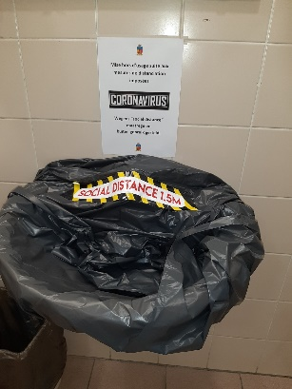
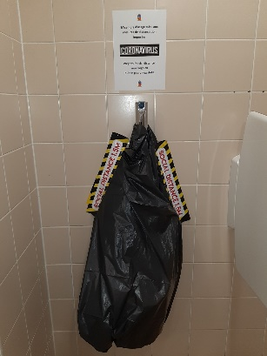
Hygiène
Création d’un point désinfection par entrée principale (Item 1 et 3 du starterkit)
Adaptation des sanitaires : directives et livraison du Mat aux U
Masques chirurgicaux
  Si à réutiliser: à mettre dans une enveloppe papier
  A jeter dans une poubelle fermée

Slide 51
Sport
Le sport est à exécuter de préférence à son domicile vu
  le TW/HW en vigueur
  La fermeture des douches pour cause de
    COVID
    Détection légionelle (en cours)
Sport au Qu (hors Bloc8) ou écomobilité
  seulement un rafraîchissement à l’évier sera possible

Slide 52
Aménagement des blocs
Les règles de vie au sein des blocs sont à coordonner/édicter par les U mêmes

Slide 53
Reprise du Tvl
Plan de reprise à
  faire valider par
    Personnel
    Chaîne hiérarchique
    SLPPT
  Soumettre aux représentation syndicales
QRE : DTG fin MeP : 15 Jun 20 (TBC)

Slide 54
Tour de table
Rondvraag
CCB 08 – BOC 08

Slide 55
Next meetings
CCB 08 – BOC 08

Slide 56
Next meetings
Tech Vergadering – R Tech
  26 1000 Aou 20 – Bloc 13 / Bar ROLIN + SKYPE
BOC-CCB
  09 0900 Sep 20 – Bloc 6A / Bibliothèque + SKYPE
Planning 2020
  Wo/2de week/3de M Trim - Me/2e sem/3e moisTrim
  CCB 11 Mar – 10 Jun – 09 Sep – 09 Dec BOC
  RTech – Tech Verg – Min 2 sem/W
  RTech 26 Fev – 27 Mai – 26 Aou – 25 Nov Tech V

